Slide 1
Betalingsbalancen og valutaregnskabet

Slide 2
Dagens program
1) Nyt forløb
2) Betalingsbalancen
3) Betalingsbalancens løbende poster
4) Opgaver
5) Opsamling

Slide 3
Nyt forløb
Frem til vinterferien skal vi beskæftige os med det finansielle system og valuta
Fokus på:
Valutakurssystemer
Pengepolitik
Renter
Nationalbankens opgaver

Slide 4
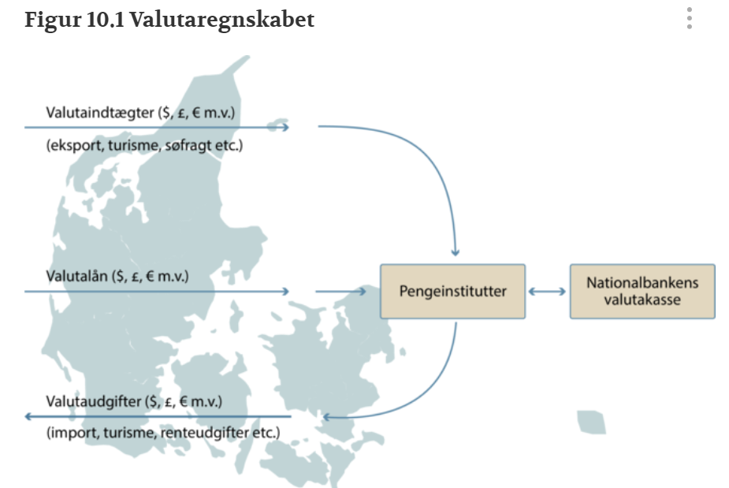
Betalingsbalancen
Når vi handler med udlandet, foregår de fleste betalinger i fremmed valuta. Når vi sælger varer til andre lande (eksport), modtager vi betalingen i fx amerikanske dollars.
På den anden side har vi også selv brug for at kunne betale i fremmed valuta. Det gælder fx når vi køber varer i udlandet (import), eller når vi tager på ferie i udlandet.

Slide 5
Betalingsbalancen
Så længe der er tjent valuta nok, er der derfor ingen problemer. Men i det øjeblik valutaindtægterne ikke er store nok til at dække valutaudgifterne, kan der opstå et alvorligt problem.
Den mest nærliggende løsning på problemet med valutaunderskuddet er at låne den manglende valuta i udlandet

Slide 6
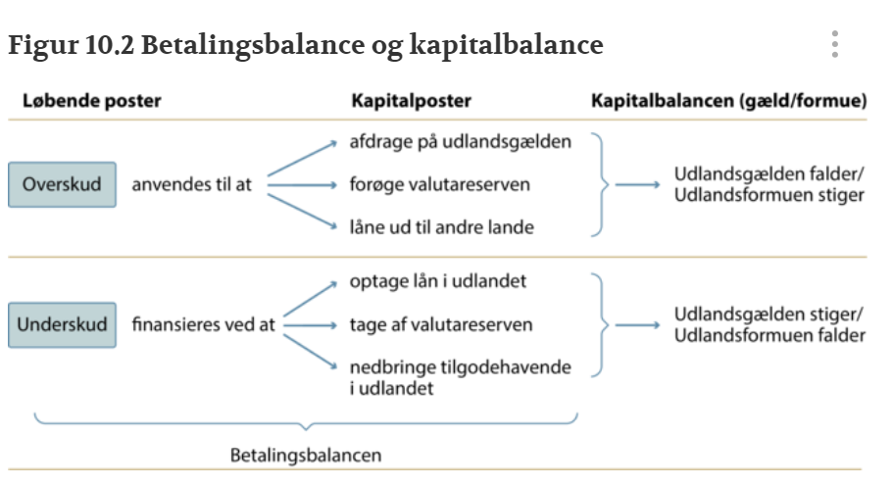
Det samlede overblik
Danmarks valutaregnskab, kaldes i fagsproget for betalingsbalanceregnskabet. Her registreres altså alle økonomiske bevægelser mellem Danmark og udlandet i en periode.
Den del af regnskabet, som omhandler selve valutaindtægterne og valutaudgifterne (import/eksport m.v.), kaldes i fagsproget for de løbende poster. Den del af regnskabet, der handler om, hvordan et underskud finansieres, eller hvordan et overskud anvendes, kaldes for kapitalposterne.
Den samlede valutaformue og valutagæld registreres i sit eget regnskab, som kaldes for kapitalbalancen.

Slide 7
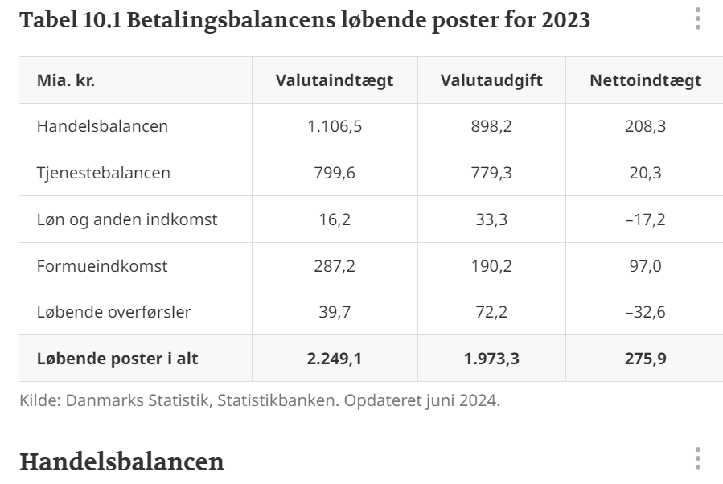
Betalingsbalancens løbende poster
Løn dækker over penge arbejdere i et land sender hjem til sit hjemland
Løbende overførsler er betaling for medlemskab i organisationer og forsikringspræmier

Slide 8
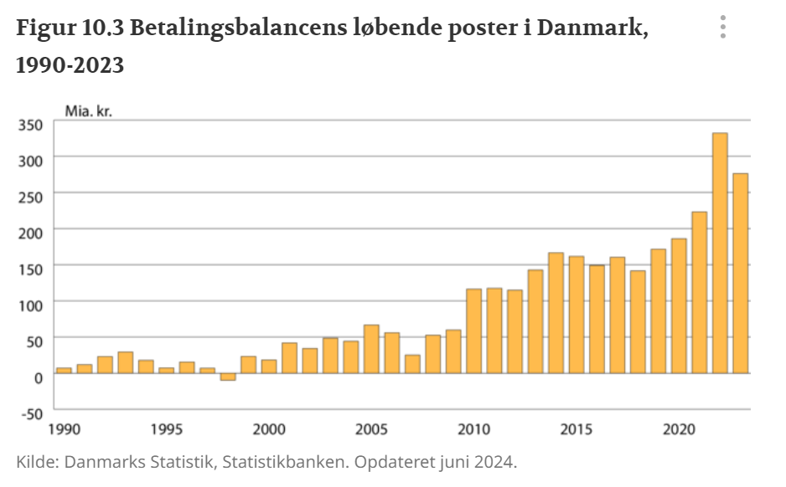
Betalingsbalances løbende poster
Ifølge Sixpack må et lands underskud over en treårsperiode ikke overstige 4 pct. af BNP. Samtidig pålægger man landene, at de heller ikke må køre med store overskud over en længere periode. I en treårsperiode må et lands overskud ikke overstige 6 pct. af BNP. Så saldoen skal altså helst ligge inden for –4 til +6 pct. af BNP, hvis man vil undgå en løftet pegefinger fra EU.

Slide 9
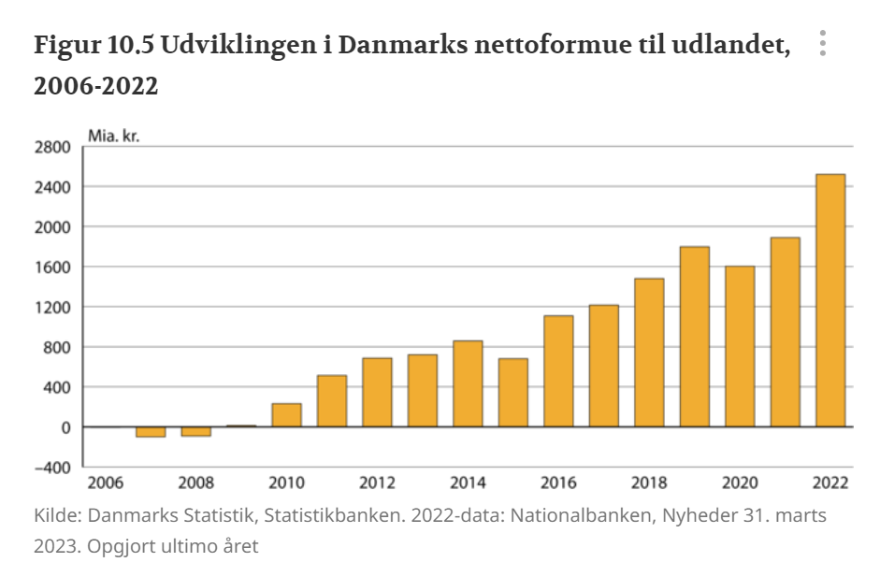
Udlandsformuen

Slide 10
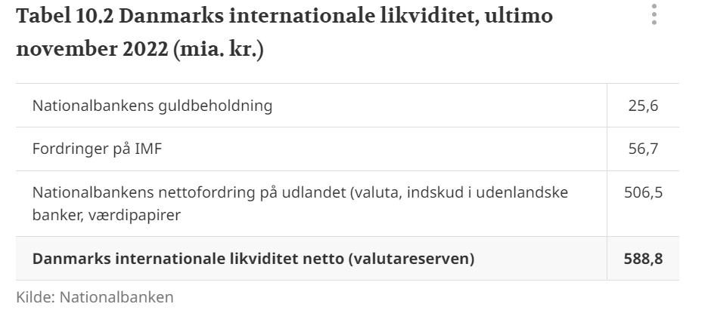
Danmarks likviditet
Alle nationalbanker accepterer guld som betalingsmiddel
Valutareserven er vigtig for Danmark da vi bruger den til at styre kronens kurs over for Euroen.

Slide 11
opgaver

Slide 12
Opsamling

